Slide 1

第二章 机械加工精度
§2-1 概述
§2-2 工艺系统的制造误差和磨损
§2-3 工艺系统受力变形
§2-4 工艺系统的热变形
§2-5 加工过程的其它原始误差
§2-6 加工误差的统计分析法
§2-7 提高加工精度的措施

Slide 2
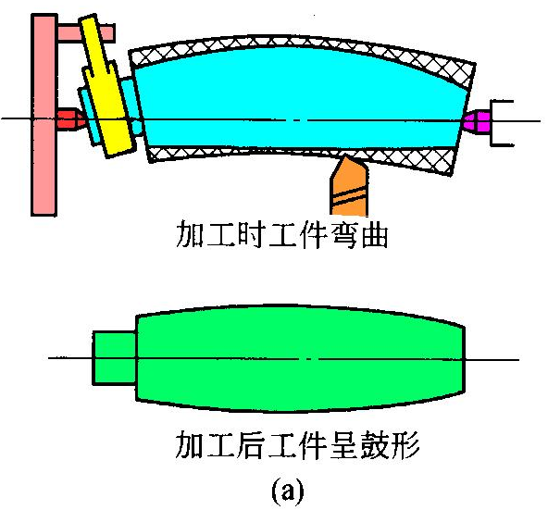
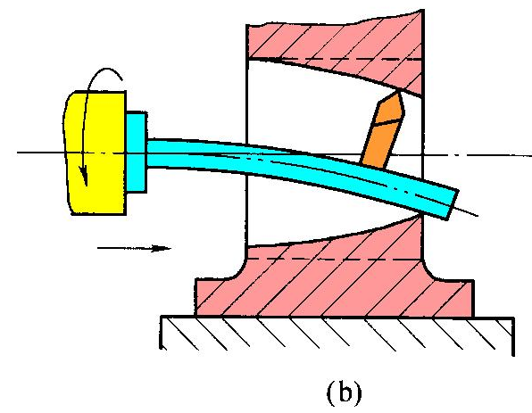

§2－3 工艺系统的受力变形
研究必要性
  机械加工中，工艺系统在切削力、夹紧力、传动力、重力、惯性力等外力作用下，会产生变形，破坏了刀刃与工件间已调整好的相互位置的正确性，从而产生加工误差。

Slide 3
工艺系统的刚度
刚度：用来表征物体受力变形后抵抗受力变形的能力。
弹性系统的静刚度k
  使弹性系统产生单位弹性变形所需沿变形方向的静载荷大小，称为该系统的静刚度。即
  k = F / y
动刚度：在交变载荷作用时，某个激振频率下产生单位振幅所需的激振力幅值称为系统在该频率时的动刚度。注：由于在切削加工中大多数是振幅很小的微幅振动，故动刚度主要影响工件的微观几何形状（即表面粗糙度）和波度。

Slide 4
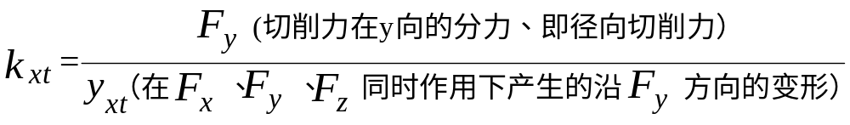
工艺系统的刚度
工艺系统的静刚度k_{xt}
  考虑误差敏感方向，故要研究的工艺系统弹性变形方向应是径向，载荷就是F_{y}。但切削加工时引起工艺系统变形，使工件和刀刃在F_{y}方向产生的相对位移 y_{xt} ,不仅是F_{y}作用结果，而是F_{x}、F_{y}、F_{z}同时作用下综合结果，因此工艺系统的静刚度应该是：

Slide 5
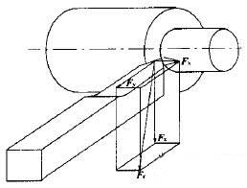
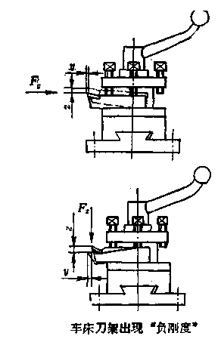
工艺系统的刚度
负刚度现象及其危害
  工艺系统总变形y_{xt}有时会出现负值，即y_{xt}方向与F_{y}相反——工艺系统负刚度。
  当|Fz|>Fy，出现扎刀现象。
  出现扎刀现象，引起振动。

Slide 6
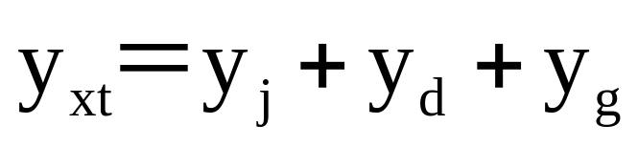
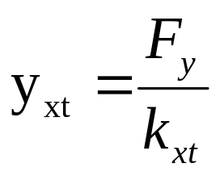
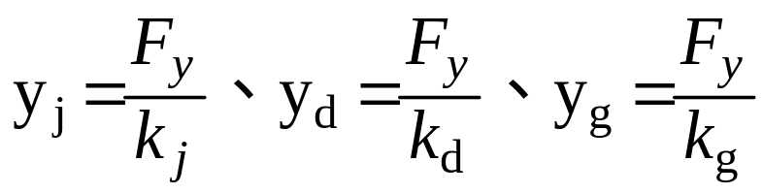
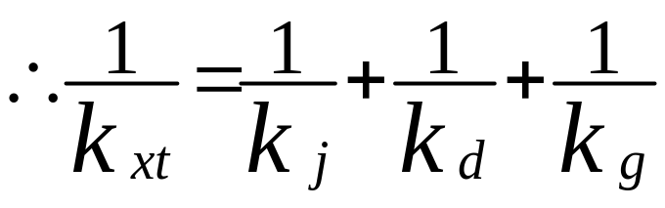
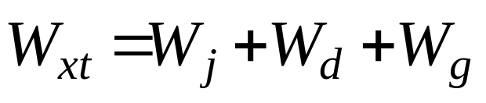
工艺系统的刚度
工艺系统是由机床、夹具、刀具及工件等组成的。一般把夹具视为机床附加装置（两者视为一体），因此工艺系统的总变形：
因为 和
或刚度的倒数称为柔度，用W表示有

Slide 7

工艺系统受力变形对加工精度的影响
在一次走刀中，若工艺系统的受力变形量是一个常量，则不会因此产生形状误差，对多个工件来说不会产生尺寸不一的误差。 只有当 不是常量时，才会引起相应的加工误差。
1.切削过程中受力点位置变化引起的工件形状误差
2.毛坯误差的复映
3.切削过程中受力方向变化引起的工件形状误差
4.工件的夹紧变形

Slide 8
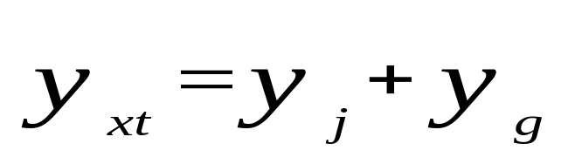
工艺系统受力变形对加工精度的影响
1、切削过程中受力点位置变化引起的工件形状误差
切削过程中，工艺系统的刚度会随着受力点位置变化而变化。
以车床顶尖间加工光轴为例。
设切削过程中切削力保持不变，同时忽略车刀变形不计，因此

Slide 9
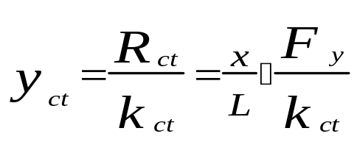
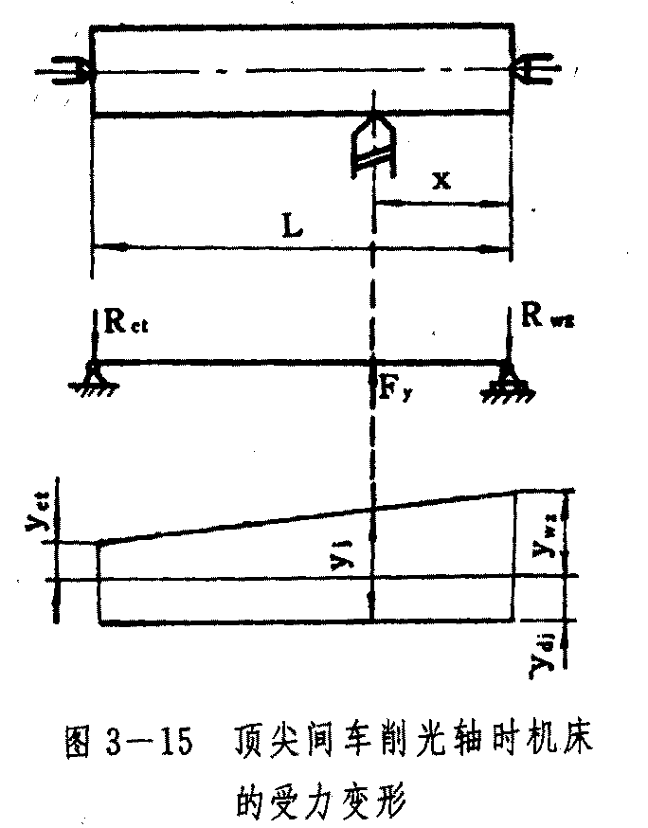
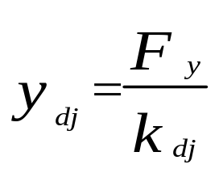
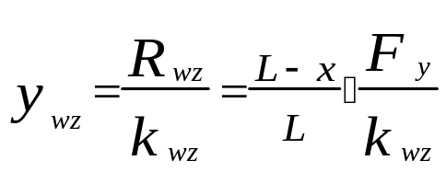
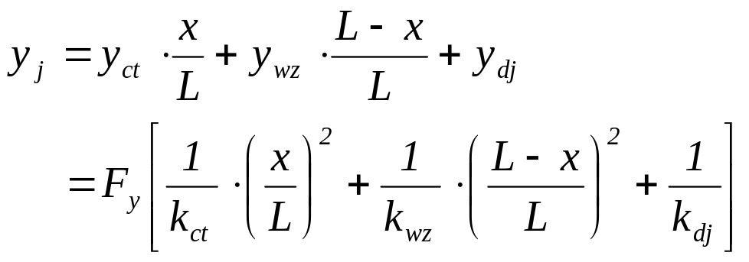
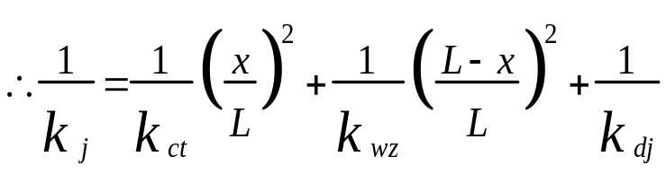
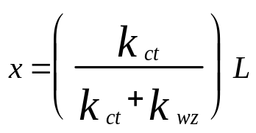
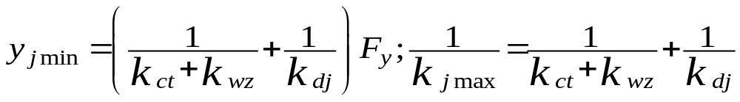
（1）机床的变形y_{j}
床头变形
尾座变形
刀架变形
还可求出 时，机床的变形最小、刚度最大

Slide 10
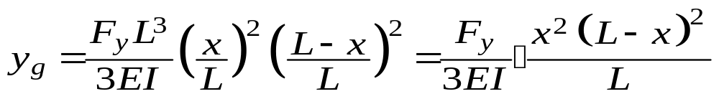
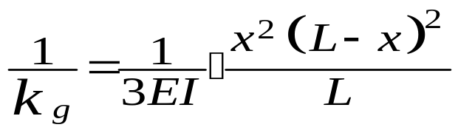
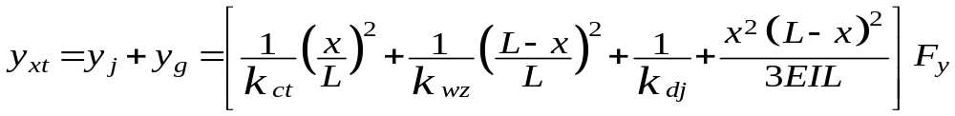
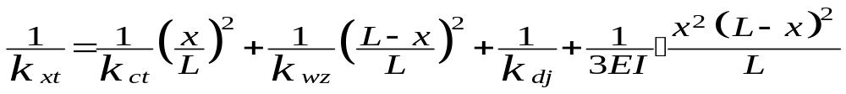
（2）工件的变形
按简支梁进行计算，根据《材料力学》有关公式
式中：E—工件材料的弹性模量；
I —工件截面惯性矩。
（3）工艺系统的总变形

Slide 11
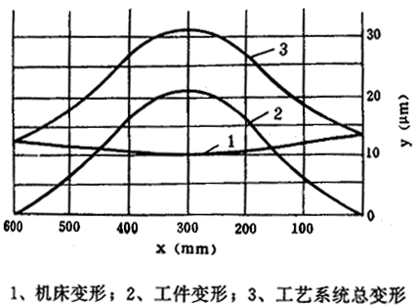
将工艺系统中各个部件分离开来，分别研究力的影响、然后进行迭加、即可分析整个工艺系统受力变形对加工精度的影响。
经过分析知道，由于切削过程中切削力位置的变化，引起了工艺系统刚度的变化，从而导致了工件轴向截面的形状误差和径向截面的尺寸误差。（切削力大小不变）
位置变化 刚度变化（切削力不变） 变形量变化
刀尖与工件相对距离变化

Slide 12
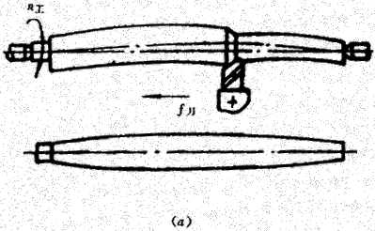
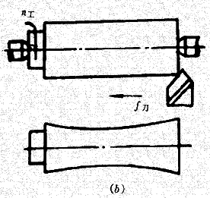
机床刚度较大而工件刚度较低时，则加工出的工件将有鼓形的圆柱度误差；
机床刚度低而工件刚度较大时，则加工出的工件将有鞍形的圆柱度误差。
细长轴
粗短轴

Slide 13
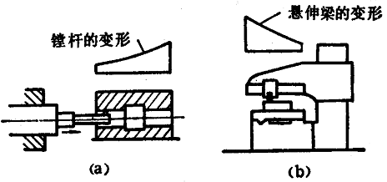
例：
镗杆刚度随伸出长度不同而变化
横梁刚度随刀架位置不同而变化

Slide 14
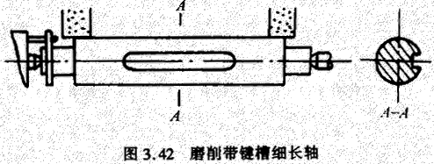
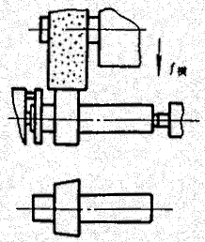
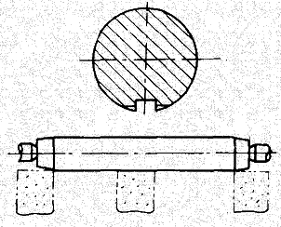
例：磨削
在磨削加工时，若砂轮与工件的接触面积变化，其所磨去金属层的厚度也就有所不同，从而产生形状误差。
在外圆磨床用宽砂轮横向进给磨削工件的轴颈时，由于磨床头架刚度高于尾架刚度，造成被加工轴颈的圆柱度误差。

Slide 15
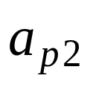
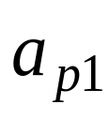


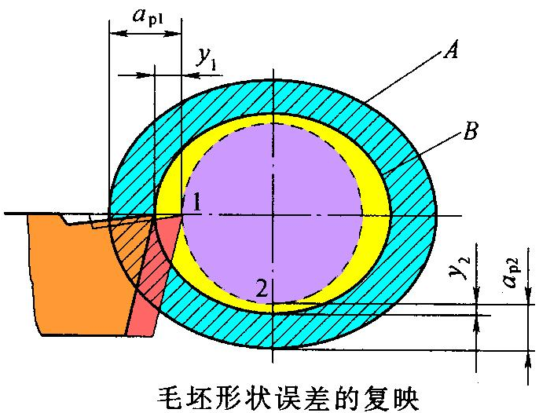

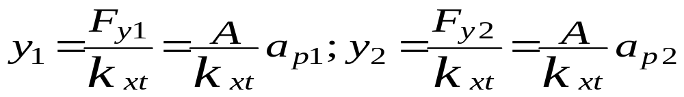
2、毛坯误差复映
当工艺系统的刚度不变时，若毛坯形状误差较大，会因加工余量不匀而引起切削力发生变化，使受力变形量不一致，从而影响加工精度。
如图示工件毛坯有椭圆形的圆度误差，车削时毛坯的长半径处有最大余量 ，短半径处是最小余量 。
一定切削条件下，切削力与切深成正比，
毛坯外形
其中A为径向切削力系数
工件外形
设工艺系统刚度 是常量，
则变形量是

Slide 16
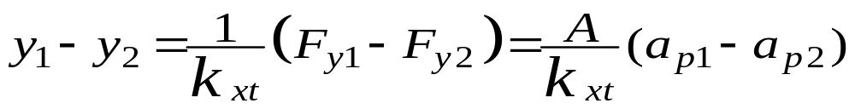
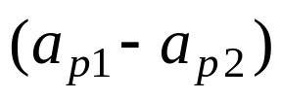



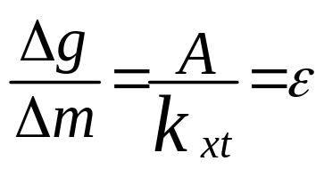
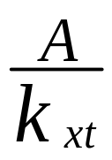

上式中 是毛坯的误差用 表示
( )是一次走刀后工件的误差，
用 表示，故
式中： —误差复映系数 ＝ ＜l
毛坯误差会引起相应的工件误差，可以看作工件误差是毛坯误差的“复映”。
毛坯的误差将复映到从毛坯到成品的每个机械加工工序中，但每次走刀后工件的误差将逐渐减少。
——— 毛坯误差的复映规律

Slide 17
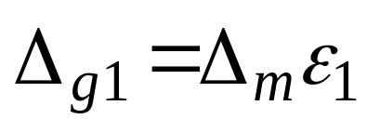
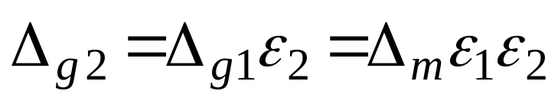
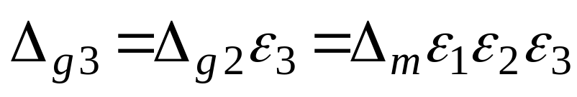
毛坯误差的复映规律表明：当工件毛坯有形状误差或相互位置误差时，加工后工件仍会有同类的加工误差。在成批或大量生产中用调整法加工一批工件时，如毛坯尺寸不一，那末加工后这批工件仍有尺寸不一的误差。
减少毛坯误差复映的措施( ＝ )
1、增加工艺系统刚度。
2、减少径向切削力系数，如：主偏角取90º，进给量小一点,等。
3、减少毛坯误差或前道工序中的加工误差。
4、增加走刀次数

Slide 18
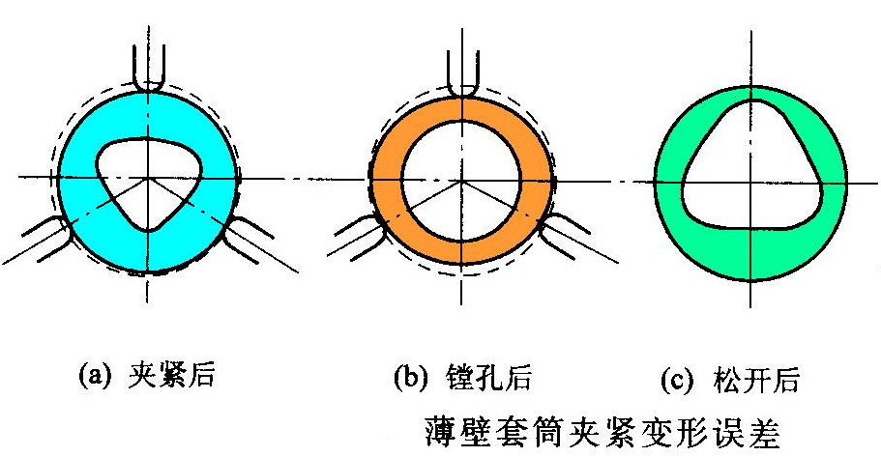
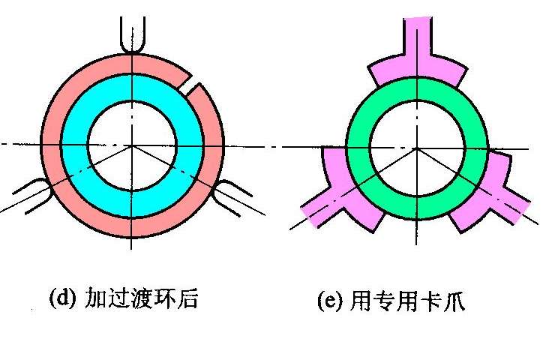
3、工件的夹紧变形
设计夹具时，如夹紧力布置不当，会使工件各部分产生不均匀的夹紧变形。
例 I 用三爪卡盘装夹薄壁圆筒镗孔
夹紧时毛坯有不均匀的弹性变形，尽管切削时镗成正圆孔，但松开后工件弹性恢复，使已镗好的孔变成了棱圆形。如果在工件与夹爪间加一开口的过渡环,使夹紧力沿工件圆周上分布得比较均匀，就可大大减少孔的棱圆形圆度误差。或者使用专用夹具增大夹紧力接触面积，以减小夹紧变形。

Slide 19
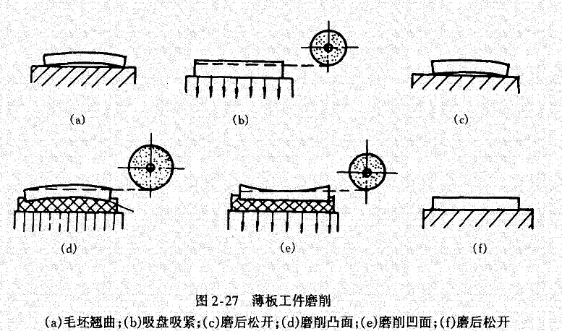
例 II 磨削薄板工件
当磁力将工件吸向磁盘表面时，工件将产生弹性变形；磨完后，由于弹性恢复，已磨完的表面又产生翘曲。
改进的办法是在工件和磁力吸盘之间垫橡皮垫(厚0.5 mm)。工件夹紧时，橡皮垫不均匀压缩，减小了工件的变形，然后再以磨好的表面为定位基难，磨另一面，这样，多次交替正反面磨削即可获得较高平面度的平面。

Slide 20
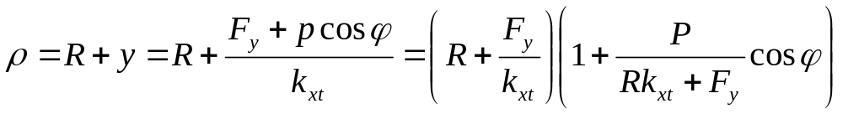
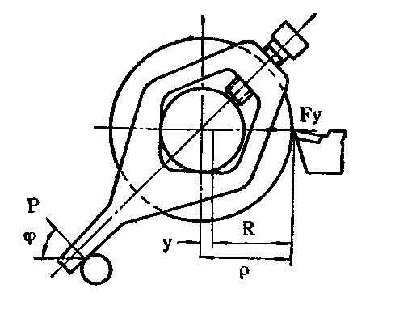

4、切削过程中受力方向变化引起的工件形状误差
见右图单拨销传动力的影响，其中y为工艺系统在传动力P作用面内的变形（在头架部位），刀尖与工件回转轴线间的实际距离：
R——刀尖与工件回转轴线的调整
距离；
可见，以上方程为心形线，所以加工出的工件截面为心脏形。

Slide 21
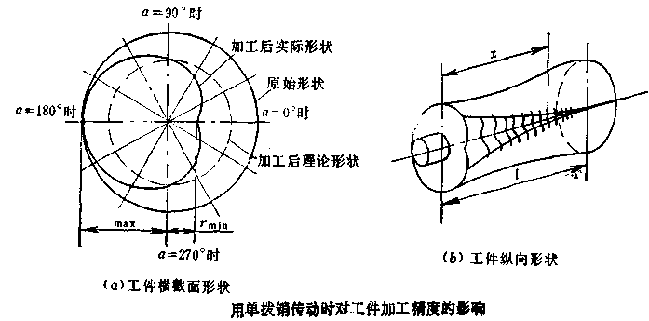
  采用双侧拨动销改进。

Slide 22
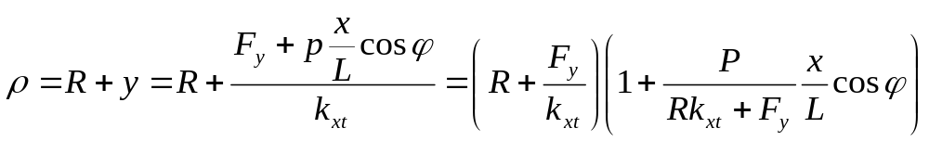
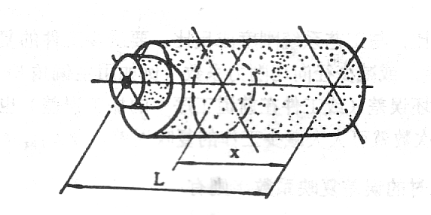
随着刀尖的纵向移动，当刀尖距拨销距离越远，传动力的影响也越小，当刀尖距离后顶尖x时：
可见，在后顶尖处（x=0）工件截形仍是圆形，工件纵向形状:
后顶尖

Slide 23
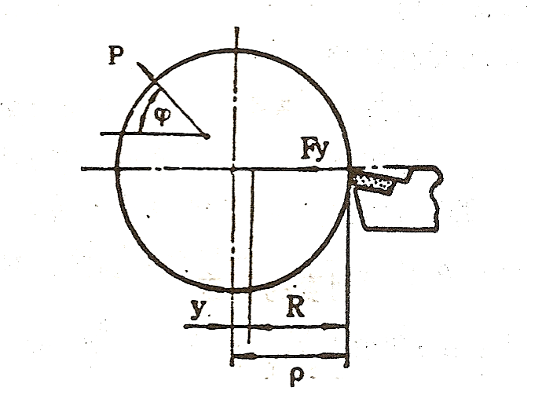
车削有偏心质量的工件时，情况类似:
工件截面为心形，纵向误差视工件的装夹方式和偏心质量的位置而定
偏心质量

Slide 24


工艺系统受力变形的对策
提高工艺系统刚度
  合理的结构设计
  提高连接表面的接触刚度
  采用合理的装夹、加工方式
  合理使用机床

Slide 25



工艺系统受力变形的对策
转移或补偿弹性变形
  导向作用与承重功能分开
  以相反的预变形抵消铣头重量引起的挠曲变形
采取适当的工艺措施

